Slide 1
ANKETA O OTVORENOSTI PRORAČUNA ZA 2017.
Notes:
4:24

Slide 2
Anketa o otvorenosti proračuna (AOP)
Anketa procjenjuje jesu li ispunjeni osnovni uvjeti u području proračuna nužni za funkcioniranje predstavničke demokracije:
slobodan tok informacija
nadzor koji provode zakonodavna tijela i revizori
mogućnost sudjelovanja javnosti u vladinom donošenju odluka i u nadzoru.

Slide 3
Metodologija Ankete o otvorenosti proračuna
Provode se isključivo neovisna i usporediva mjerenja transparentnosti proračuna, nadzora i sudjelovanja na globalnoj razini
Pitanja utemeljena na međunarodnim standardima
Provjeravaju se mjerljive činjenice upotrebom 145 pokazatelja na temelju kojih se dodjeljuju bodovi
2017.: šesta Anketa obuhvaća 115 zemalja
Anketa o otvorenosti proračuna za 2017. obuhvaća 18 zemalja PEMPAL-a od njih 23
Moldova je 2017. dodana u Anketu o otvorenosti proračuna

Slide 4
Što mjeri Anketa o otvorenosti proračuna
109 pokazatelja na kojima se temelji Indeks otvorenosti proračuna upotrebljava se kako bi se procijenilo objavljuju li vlade pravodobno putem interneta osam ključnih proračunskih dokumenata
18 revidiranih pitanja procjenjuje službene nadzorne institucije
18 novih pitanja procjenjuje mogućnost sudjelovanja javnosti u donošenju odluka na nacionalnoj razini u pogledu proračuna te u nadzoru

Slide 5
Anketa o otvorenosti proračuna za 2017.: rezultat br. 1
Vlade ne pružaju dostatne informacije kako bi javnost razumjela proračunske odluke, raspravljala o njima i sudjelovala u njima

Slide 6
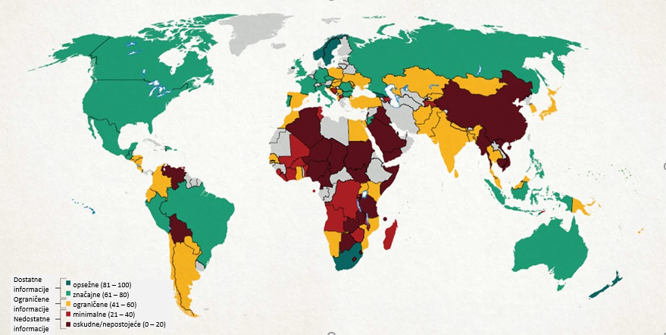
Indeks otvorenosti proračuna za 2017.
Prosječna vrijednost Indeksa otvorenosti proračuna u 115 zemalja obuhvaćenih Anketom o otvorenosti proračuna za 2017. iznosi 42 od mogućih 100 bodova, što znači da je transparentnost na globalnoj razini ograničena

Slide 7
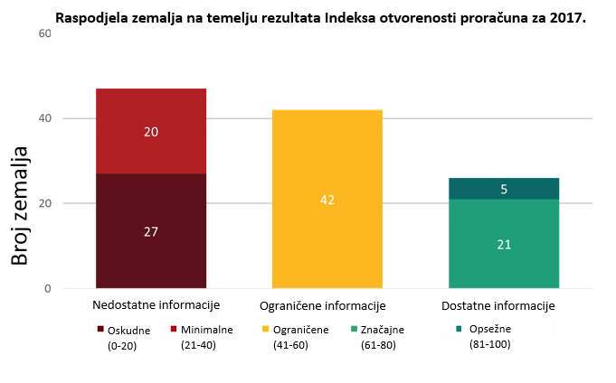
Tri od četiri zemlje podbacile su u pogledu otvorenosti proračuna
Prema Indeksu otvorenosti proračuna za 2017., u 89 od 115 zemalja obuhvaćenih Anketom javnosti se ne pružaju dostatne informacije u pogledu državnog proračuna

Slide 8
Zemlje PEMPAL-a u prosjeku pružaju ograničene informacije o proračunu
U Anketu o otvorenosti proračuna za 2017. uključeno je 18 zemalja PEMPAL-a
Prosječna vrijednost Indeksa u tim zemljama iznosi 54 boda
U usporedbi s:
globalnim prosjekom koji iznosi 42 boda i
OECD-ovim prosjekom koji iznosi 68 bodova.
OECD 22 zemlje
PEMPAL 18 zemalja
Globalna razina
115 zemalja

Slide 9
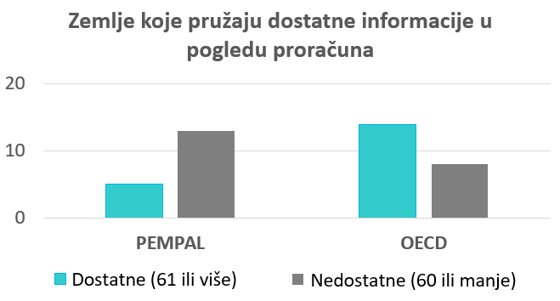
Malen broj zemalja PEMPAL-a pruža dostatne informacije

Slide 10
Kada je riječ o proračunskim dokumentima u zemljama PEMPAL-a...
Otprilike jedan od četiri dokumenta nije javno dostupan, a trebao bi biti
Više od polovine dokumenata koji nisu objavljeni već postoji

Slide 11
Dokumenti: u zemljama PEMPAL-a vs. na globalnoj razini
Postotak zemalja koje su u 2017. objavile ključne proračunske dokumente

Slide 12
Anketa o otvorenosti proračuna za 2017.: rezultat br. 2
Vidljiva je stagnacija u pogledu napretka prema većoj transparentnosti prvi put otkad je IBP počeo mjeriti transparentnost prije više od desetljeća

Slide 13
Povećanje transparentnosti stagniralo je između 2015. i 2017.
Prosječna vrijednost Indeksa otvorenosti proračuna 2015. iznosila je u prosjeku 45 bodova, a 2017. pala je na 43 boda u 102 zemlje koje su bile obuhvaćene objema Anketama
To se dogodilo prvi put nakon 2008.
Međutim, u zemljama PEMPAL-a prosječna vrijednost Indeksa otvorenosti proračuna povećala se s 52 na 53 boda u 17 usporedivih zemalja

Slide 14
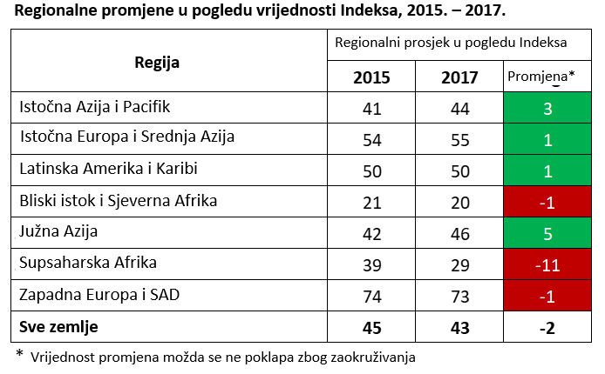
Pad vrijednosti Indeksa otvorenosti proračuna varira od regije do regije

Slide 15
Niža vrijednost Indeksa otvorenosti proračuna na globalnoj razini odražava smanjenje broja objavljenih dokumenata
Neto broj dokumenata objavljenih između Anketa o otvorenosti proračuna za 2015. i 2017. pao je za 37
Tada je Anketa prvi put zabilježila pad u broju objavljenih dokumenata
Pad je bio koncentriran u supsaharskoj Africi, koja je objavila 27 dokumenata manje
Zemlje PEMPAL-a objavile su četiri dokumenta manje u tom razdoblju
OECD: Broj objavljenih dokumenata manji je za šest, tj. za otprilike 5 %

Slide 16
Pregled dužeg razdoblja: 2008. – 2017.
Smanjenje transparentnosti proračuna u 2017. nije izbrisalo sve dobitke iz prethodnih Anketa o otvorenosti proračuna
Između 2008. i 2017. prosječna vrijednost Indeksa otvorenosti proračuna povećala se za šest bodova u usporedivim zemljama
Između 2008. i 2017. u zemljama PEMPAL-a prosječna se vrijednost Indeksa otvorenosti proračuna povećala za osam bodova u 15 usporedivih zemalja
Uzimajući u obzir globalni prosjek, dostupni proračunski dokumenti sadržavaju više informacija nego prethodnih godina
U regiji se ističe Gruzija, koja je u posljednjem desetljeću ostvarila značajan napredak

Slide 17
Anketa o otvorenosti proračuna za 2017.: rezultat br. 3
Probleme povezane s nedostatkom transparentnosti proračuna dodatno pogoršava ograničen nadzor i slaba mogućnost sudjelovanja javnosti u proračunskom postupku

Slide 18
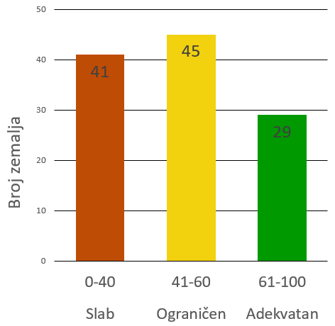
Nadzor na globalnoj razini
Prosječna vrijednost nadzora na globalnoj razini 2017. je iznosila 53 boda od mogućih 100
Vrhovne revizijske institucije (63/100) ostvaruju bolje rezultate od zakonodavnih tijela (48/100) u pogledu pokazatelja nadzora
Neovisne fiskalne institucije nisu česta pojava: u samo 28 zemalja od njih 115 postojale su neovisne fiskalne institucije krajem 2016.
Kombinirana vrijednost nadzora koji provode zakonodavna tijela i vrhovne revizijske institucije

Slide 19
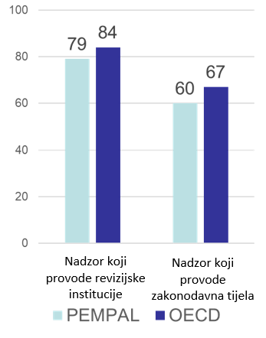
U zemljama PEMPAL-a nadzor je ocijenjen adekvatnim
Prosječna vrijednost nadzora koji provode zakonodavna tijela i vrhovne revizijske institucije
Prosječna vrijednost nadzora u zemljama PEMPAL-a 2017. je iznosila 67 od mogućih 100 bodova
OECD-ov prosjek iznosi 72
Nadzor koji provode revizijske institucije ocijenjen je bolje od nadzora zakonodavnih tijela
Neovisne fiskalne institucije nisu česta pojava: u samo šest zemalja PEMPAL-a, od njih 18, postoje neovisne fiskalne institucije
OECD: u 14 zemalja od 22 postoje neovisne fiskalne institucije

Slide 20
Nadzor koji provode zakonodavna tijela
Zakonodavna tijela više provode nadzor u ranijim fazama proračunskog postupka nego tijekom provedbe proračuna
Na globalnoj razini zakonodavna tijela ne mijenjaju proračun u gotovo polovini zemalja obuhvaćenih Anketom
Rezultat je bolji u zemljama PEMPAL-a: u 83 % zemalja zakonodavstvo uspješno unosi izmjene u proračun
Nadalje, u više od polovine zemalja izvršna vlast ima mogućnost izmjene proračuna tijekom njegove provedbe bez odobrenja zakonodavne vlasti
U polovini zemalja PEMPAL-a izvršna tijela preraspoređuju sredstva između administrativnih jedinica bez odobrenja zakonodavne vlasti
U više od trećine zemalja zakonodavstvo ne pregledava revizorsko izvješće o godišnjem proračunu koje izrađuje vrhovna revizijska institucija
U većini zemalja PEMPAL-a (16 od 18) zakonodavstvo pregledava revizorsko izvješće; međutim, u samo sedam njih objavljuje se izvješće o rezultatima u roku od tri mjeseca od objave izvješća vrhovne revizijske institucije

Slide 21
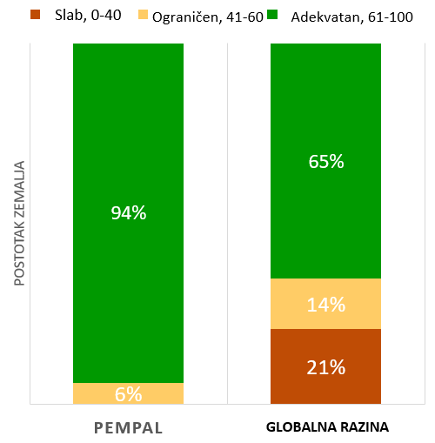
Nadzor koji provode vrhovne revizijske institucije
U većini zemalja obuhvaćenih Anketom nadzor koji provode vrhovne revizijske institucije ocijenjen je adekvatnim
U gotovo svim zemljama PEMPAL-a nadzor je ocijenjen adekvatnim (17/18)
Uvjeti su u načelu lošiji u zemljama u kojima je transparentnost proračuna na nižoj razini
Ocjene nadzora vrhovnih revizijskih institucija

Slide 22
Mjerenje sudjelovanja u okviru Ankete o otvorenosti proračuna
18 pitanja o sudjelovanju javnosti u fiskalnoj politici koja obuhvaćaju:
mehanizme sudjelovanja izvršne vlasti u pogledu izrade i praćenja proračuna
mehanizme sudjelovanja resornog ministarstva u pogledu izrade i praćenja proračuna
mehanizme sudjelovanja zakonodavstva ili zakonodavnog odbora u pogledu izrade proračuna i rasprava o revizijskom izvješću
mehanizme sudjelovanja vrhovne revizijske institucije u pogledu utvrđivanja programa revizije i doprinosa revizijskim inspekcijama
Pitanja koja odražavaju načela GIFT-a kao što su:
Uključivost: poduzimanje konkretnih mjera kako bi se uključile ranjive ili nedovoljno zastupljene skupine te otvorenost svim građanima, ne samo određenim skupinama ili pojedincima
Pravodobnost: sudjelovanje u ranim fazama postupka, prije donošenja odluka
Otvorenost: sveobuhvatno pokrivanje tema za raspravu i objavljivanje svrhe sudjelovanja javnosti unaprijed
Održivost: Pružanje povratnih informacija građanima o doprinosu dobivenom od javnosti

Slide 23
Rezultati u pogledu sudjelovanja loši su
Nijedna zemlja od njih 115 obuhvaćenih Anketom ne omogućava sudjelovanje koje bi se moglo ocijeniti adekvatnim (61 bod ili više)
Prosječan broj bodova na globalnoj razini iznosi 12 od mogućih 100
U zemljama PEMPAL-a prosječan broj bodova u pogledu sudjelovanja također iznosi 12
U zemljama OECD-a prosjek iznosi 22

Slide 24
Primjeri mehanizama sudjelovanja
Filipini: Sporazumi o partnerstvu za proračun unaprijedili su mogućnost agencija da pregovaraju o svojim proračunskim zahtjevima sa središnjim tijelom za proračun putem partnerstava s građanima
Južna Koreja: Centar za prijavu neekonomične potrošnje proračunskih sredstava u proteklih je 16 godina vladi uštedio u prosjeku jednu milijardu USD

Slide 25
Primjeri mehanizama sudjelovanja: PEMPAL
Ukrajina:
Stručne rasprave o proračunu tijekom kojih javnost i vladini dužnosnici razmjenjuju mišljenja o proračunu
Hrvatska:
Gospodarsko socijalno vijeće koje uključuje predstavnike iz više sektora daje mišljenje o prijedlogu proračuna
Gruzija:
Savjetovanje putem interneta o proračunskim prioritetima te Vijeće za koordinaciju u sklopu Ministarstva financija koje se sastaje s dionicima
Kirgiska Republika:
Proračunske rasprave o prijedlogu proračuna izvršne vlasti uz otvoreni poziv Ministarstva financija

Slide 26
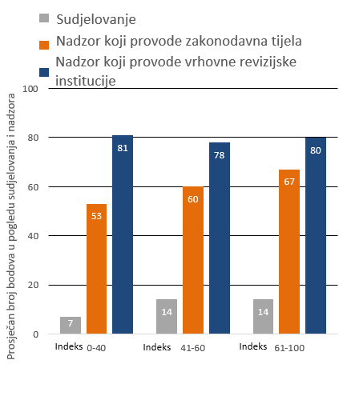
Tri stupa sustava odgovornosti
Transparentnost, sudjelovanje i nadzor: sva su tri stupa potrebna
S poboljšanjem rezultata u pogledu transparentnosti poboljšava se i nadzor i sudjelovanje
Na globalnoj razini nijedna zemlja nije postigla više od 61 boda u pogledu sva tri stupa sustava odgovornosti
Kada je riječ o zemljama PEMPAL-a, Albanija, Češka, Gruzija, Kirgiska Republika, Rusija, Tadžikistan i Ukrajina postigle su više od 61 boda u pogledu transparentnosti i obaju vrsta nadzora
Sustav proračunske odgovornosti u zemljama PEMPAL-a, 2017.

Slide 28
Informacije za kontakt:
820 First Street, NE Suite 510 Washington, DC 20002
Telefon: +1-202-408-1080
Faks: +1-202-408-8173
E-pošta: info@internationalbudget.org

